Slide 1
自然與藝術實踐期末作業
從個人角度出發的自然藝術
生態四A 410713455 黃啟豪

Slide 2
策展論述：用不同的方式體悟自然藝術
經過這學期學習許多不同的自然藝術形式，我學習了原來能透過這麼多不同的方式與角度觀察了解自然，從不同藝術的製作過程中體會大自然，了解大自然的美。

Slide 3
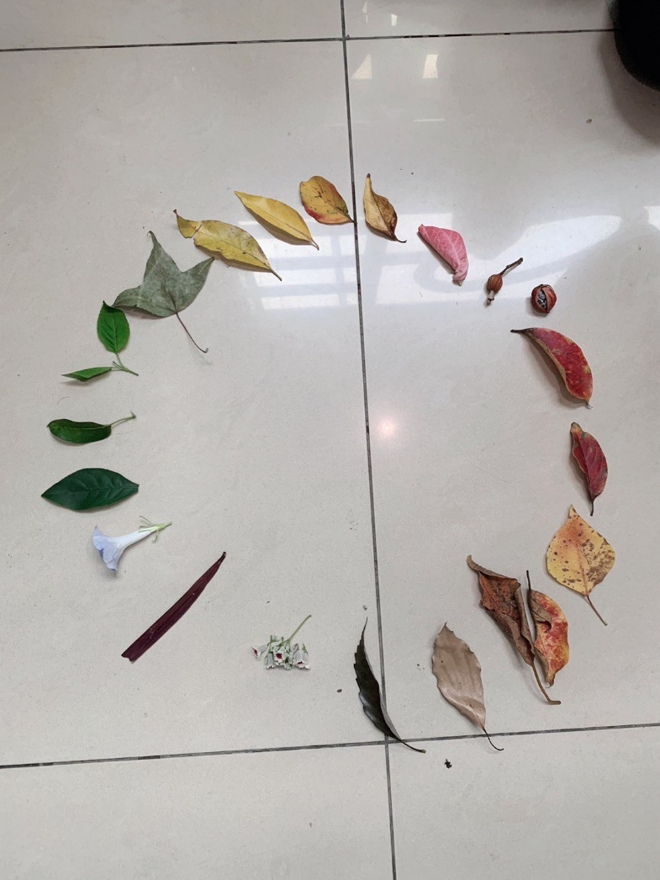
展場一：花片之美
所在位置：方劑門口地板
呈現方式：放置地上
作品內涵：將方劑樓附近植物的葉片拼湊成圓形，感受不同葉片的差別。

Slide 4
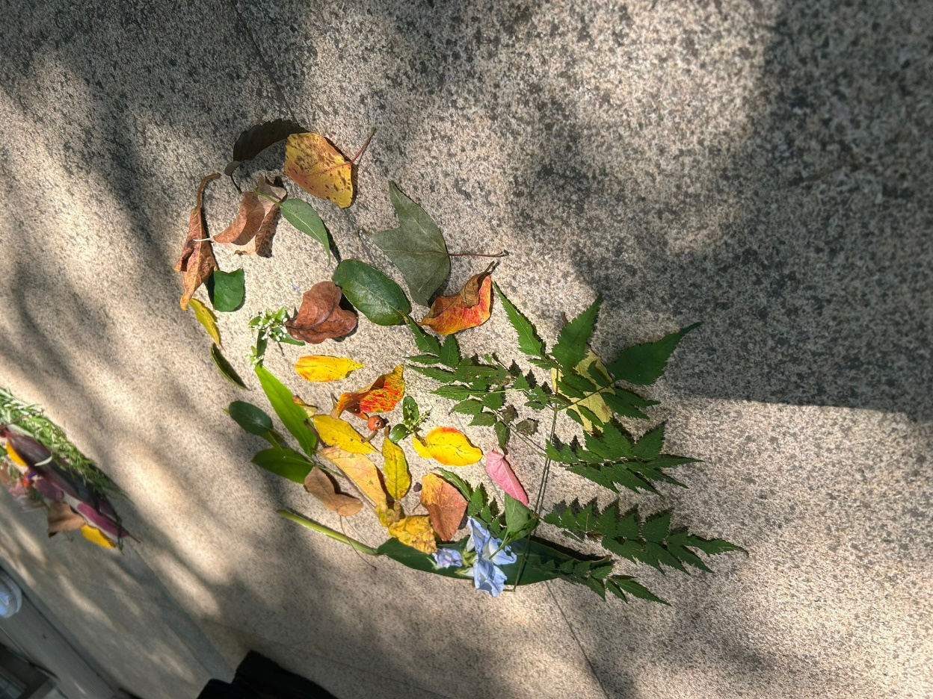
展場二：森林的外表
所在位置：方濟外地板
呈現方式：放置地上，呈現圍繞的效果。
作品內涵：將一眼望去可以從方濟外看到的植物部位蒐集起來，呈現方濟的景色。

Slide 5
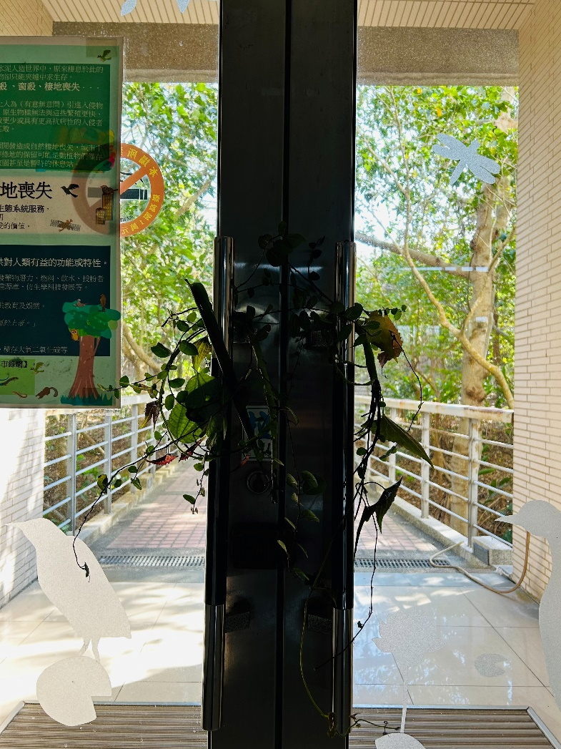
展場三：聖誕花圈
所在位置：小羅馬門口
呈現方式：掛在門把上
作品內涵：利用冬天會出現在方濟樓附近的植物製作成花圈，將聖誕氛圍融入方濟樓。

Slide 6
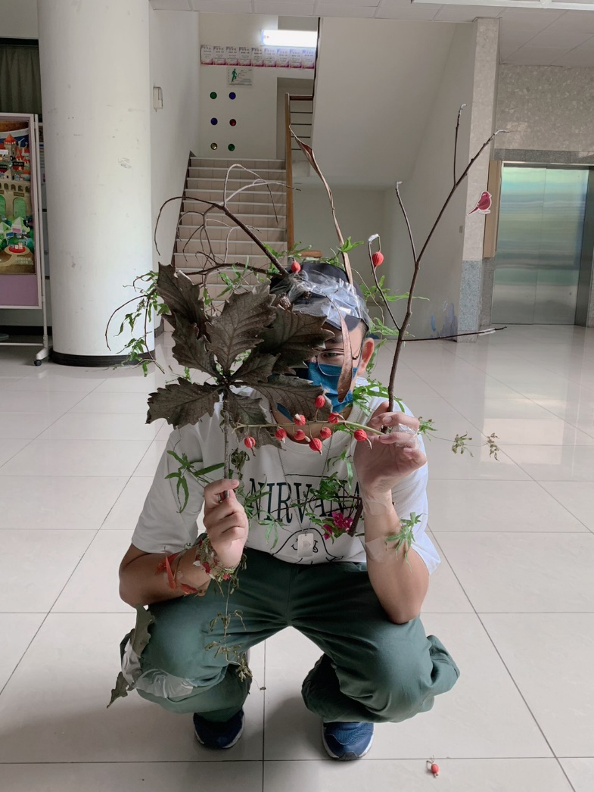
展場四：森林之王
所在位置：放濟樓門口
呈現方式：放置在組員身上呈現
作品內涵：利用不同的植物將森林中與大自然合為一體的森林之王呈現出來。

Slide 7
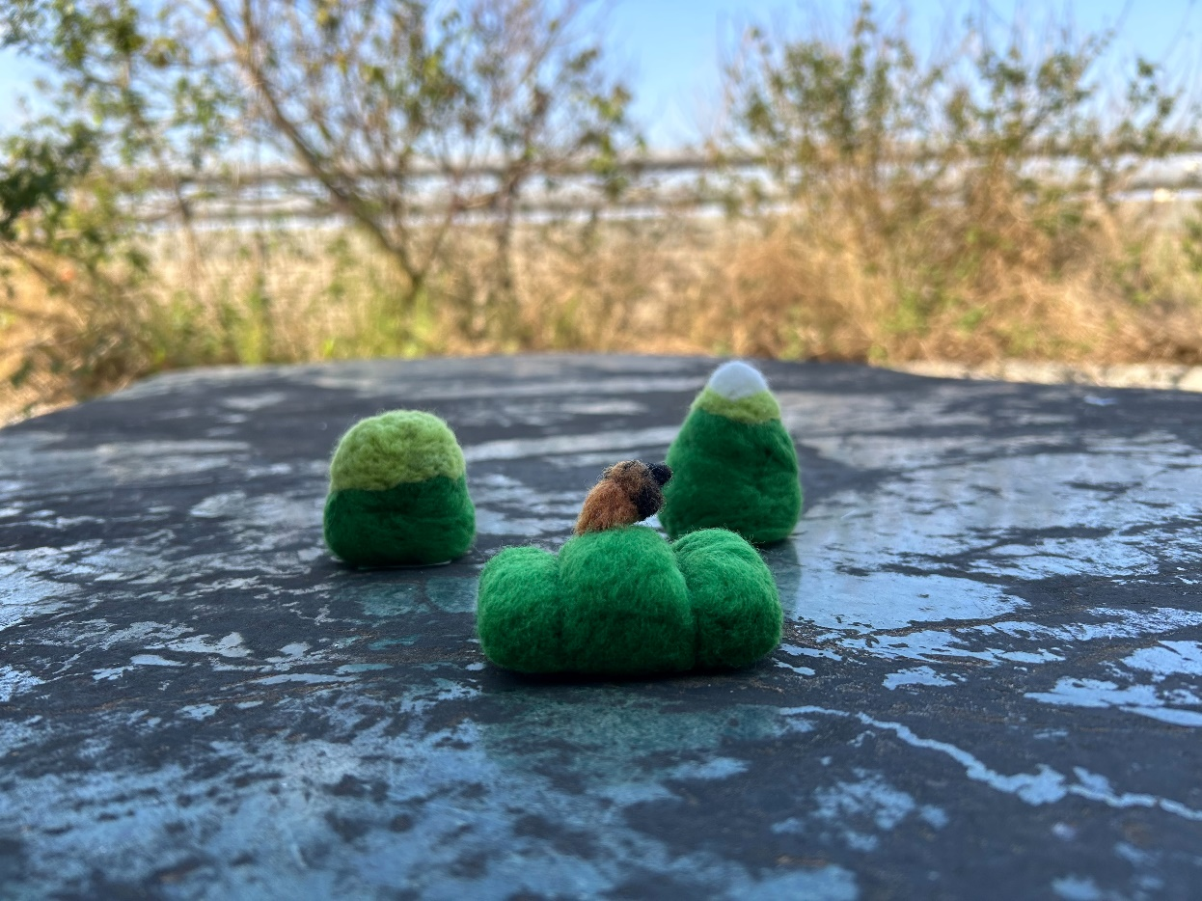
展場五：山上的像實
所在位置：方濟三樓外
呈現方式：放置在實桌上
作品內涵：利用石桌的冷色調配合背景葉片稀疏得植物呈現冬天的氛圍，利用寒冷氛圍凸顯山上的像實。

Slide 8
個人學習心得
在經過這個學期課程上的學習後，我學到了利用不同的美術方式呈現大自然的美麗，也從製作的過程中發現原來身邊的大自然有著許多細緻的美沒有被我發覺，在期末的為電影的製作過程中我也學會了怎麼利用不同組員各有特色的小山匯集成一個故事，有了這些經驗，在未來想要分享自然的美的時候就有更多的方式和角度進行分享了。

